Slide 1
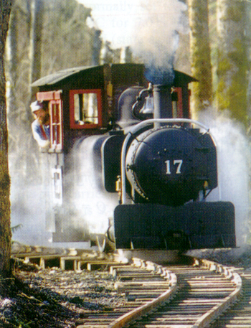
热 学
第19章
热力学第二定律

Slide 2
目 录
§19.1 自然过程的方向
Δ§19.2 不可逆性相互依存
§19.3 热力学第二定律及其微观意义
（ §19.2热力学第二定律的表述及卡诺定理）
§19.4 热力学概率与自然过程的方向
§19.5 玻尔兹曼熵公式与熵增加原理
Δ §19.6 可逆过程
§19.7 克劳修斯熵公式
（ §19.3克劳修斯熵公式 熵增加原理）
Δ §19.8 用克劳修斯熵公式计算熵变

Slide 3
前 言
热力学第一定律要求：在一切热力学过程中，能量一定守恒。
但是，满足能量守恒的过程是否一定都能实现？
实际过程的进行有方向性，满足能量守恒的过程不一定都能进行。
热力学第二定律：自然过程（不受外来干预，例如孤立体系内部的过程）总伴随着分子混乱程度或无序程度（用“熵”来量度）的增加。

Slide 4

§19.1 自然过程的方向性
1、功热转换
功→热：重物下落，功全部转变成热,
并且不引起其它任何变化。
水
该过程能“自动”发生。
热→功：
水温降低，产生水流，推动叶片转动，提升重物，而不引起其它任何变化。
该过程不能“自动”发生。
通过摩擦使功变热的过程是不可逆的，逆过程不能自动发生。

Slide 5
2、热传导
有限温差的两个物体相接触，热量总是自动由高温物体传向低温物体。相反过程不会自动发生。
当然，用致冷机可把热量由低温物体传向高温物体。
高温热库T₁
Q₁
但外界必须对工质做功，这引起了其它效果。
A
工质
Q₂
有限温差热传导不可逆。
低温热库T₂

Slide 6
3、气体的绝热自由膨胀
非平衡态
平衡态
非平衡态→平衡态：可以自动进行
平衡态→非平衡态：不能自动进行，气体不能自动压缩。
气体向真空中绝热自由膨胀的过程是不可逆的。

Slide 7
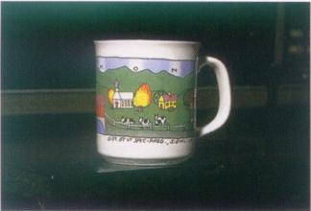

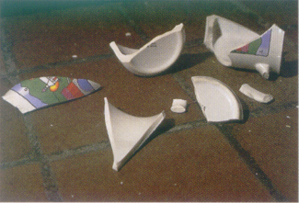
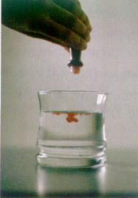
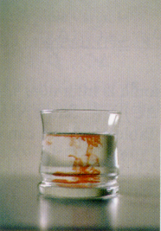

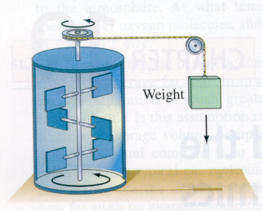
不可逆过程的例：

Slide 8
4. 结论
1)自然界中一切与热现象有关的宏观过程均是不可逆过程
2)宏观上与热相伴过程的不可逆性是相互沟通的
即：实际宏观过程都涉及热功转换、热传导和非平衡态向平衡态的转化。所以，一切与热现象有关的宏观过程都是不可逆的。

Slide 9
§19.2 热力学第二定律的表述 卡诺定理
第二定律的提出
1 功热转换的条件第一定律无法说明.
2 热传导的方向性、气体自由膨胀的不可
逆性问题第一定律无法说明.
一 热力学第二定律的两种表述
1 开尔文说法：不可能制造出这样一种循
环工作的热机，它只使单一热源冷却来做功，而
不放出热量给其他物体，或者说不使外界发生任
何变化 .

Slide 10
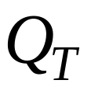


















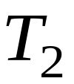


W
1
等温膨胀过程是从单一热源吸热作功，而不放出热量给其它物体,但它非循环过程.
W
2
卡诺循环是循环过程，但需两个热源，且使外界发生变化.
高温热源
A
B
卡诺热机
W
D
C
低温热源

Slide 11
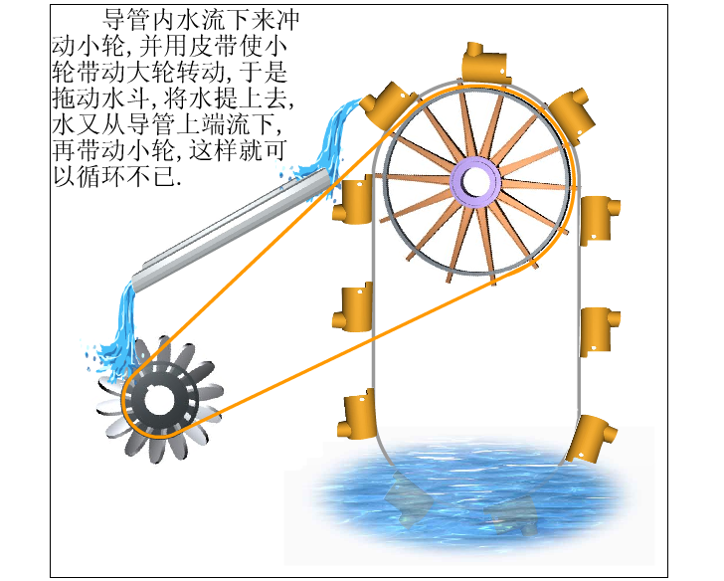
永 动 机 的 设 想 图

Slide 12

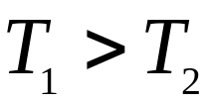
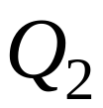

2 克劳修斯说法：不可能把热量从低温物体自
动传到高温物体而不引起外界的变化 .
A
高温热源
B
W
卡诺致冷机
D
C
低温热源
虽然卡诺致冷机能把热量从低温物体移至高温
物体，但需外界作功且使环境发生变化 .

Slide 13
注 意
1 热力学第二定律是大量实验和经验的总结.
2 热力学第二定律开尔文说法与克劳修斯说
法具有等效性 .
3 热力学第二定律可有多种说法，每一种说
法都反映了自然界过程进行的方向性 .

Slide 14
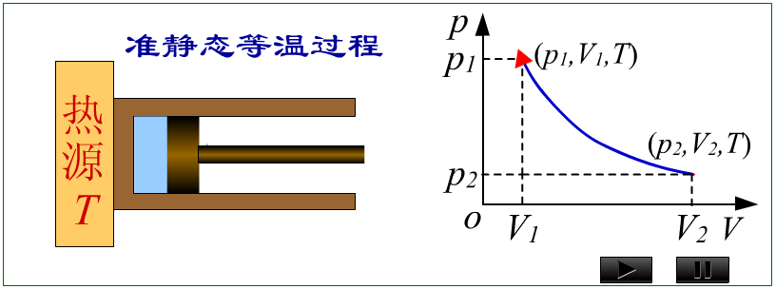
二 可逆过程与不可逆过程
可逆过程 : 在系统状态变化过程中,如果逆过程能重复正过程的每一状态, 而不引起其他变化, 这样的过程叫做可逆过程 .
准静态无摩擦过程为可逆过程

Slide 15
不可逆过程：在不引起其他变化的条件下，不能使逆过程重复正过程的每一状态，或者虽能重复但必然会引起其他变化，这样的过程叫做不可逆过程.
非准静态过程为不可逆过程 .
可逆过程的条件
准静态过程（无限缓慢的过程），且无摩擦力、粘滞力或其他耗散力作功，无能量耗散的过程 .

Slide 16
热力学第二定律的实质
自然界一切与热现象有关的实际宏观过程都是不可逆的 .
完全
功
热
热功转换
不完全
有序
无序
自发
自发传热
高温物体
低温物体
热传导
非自发传热
非均匀、非平衡
均匀、平衡
自发

Slide 17
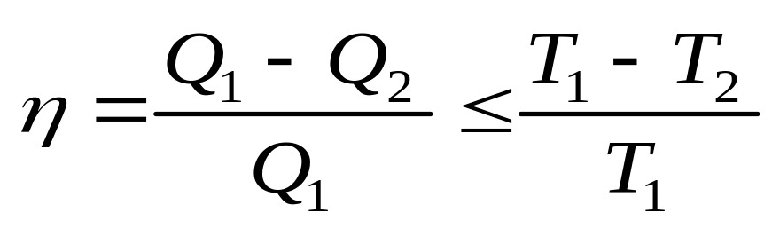

三 卡诺定理
1） 在相同高温热源和低温热源之间工作的任
意工作物质的可逆机都具有相同的效率 .
2） 工作在相同的高温热源和低温热源之间的一切不可逆机的效率都不可能大于可逆机的效率 .
以卡诺机为例，有
( 不可逆机 )
（可逆机）

Slide 18
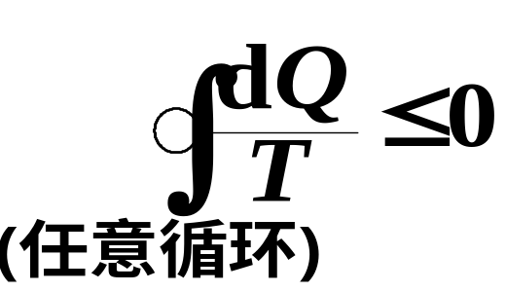
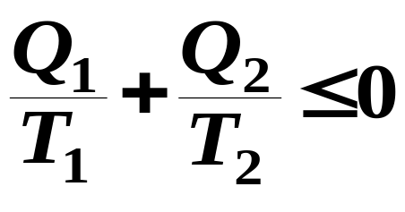
§19.3 克劳修斯熵公式 熵增加原理
一、克劳修斯不等式
对体系所经历的任意循环过程，热温比的积分满足
其中 “=”：可逆循环；“<”：不可逆循环；
dQ —体系从温度为T 的热库吸收的热量。
例. 两热库循环过程热温比之和（根据卡诺定理）
其中 “=”：卡诺循环；“<”：不可逆循环。

Slide 19
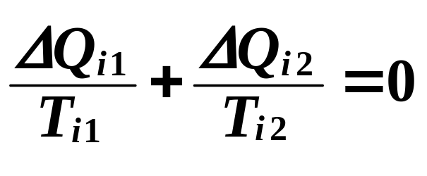
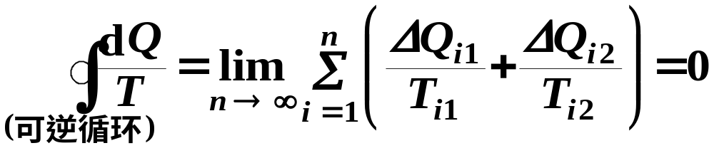
克劳修斯等式的证明：
△Q_{i1}
p
T_{i1}
卡诺循环
可逆循环
T_{i2}
△Q_{i2}
V

Slide 20
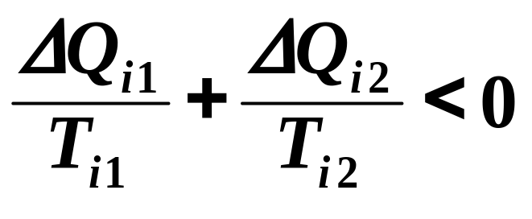
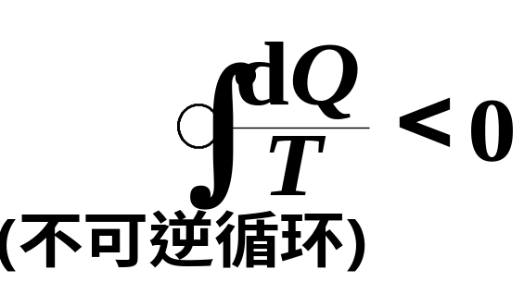
对克劳修斯不等式的解释：
与可逆循环情况类比，不可逆循环可由一系列两热库不可逆循环 “构成”
积分得

Slide 21
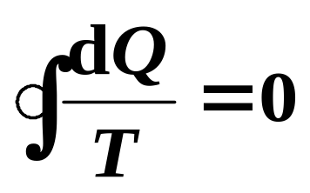
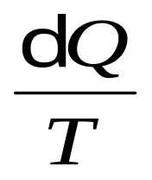
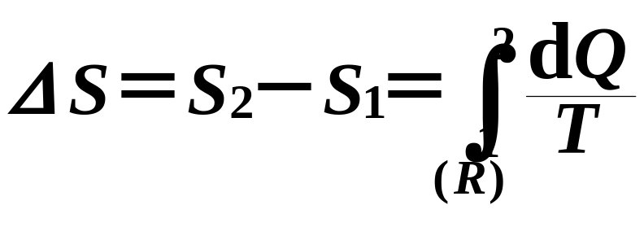
→可定义状态函数 “熵”
1)积分路径的限制
--- 沿可逆过程！
（可逆循环）
2)热温比
火 商
中国文化
二、克劳修斯熵公式（Clausius, 1865）
当体系由平衡态 1 经历任意过程变化到平衡态 2，体系熵的增量为
dQ —体系从温度为T 的热库吸收的热量，积分沿连接态1 和态2 的任意可逆过程进行。

Slide 22
注意：
ΔS只是状态1和2的函数，与连接态1和态2的过程无关。实际过程可以是可逆过程，也可是不可逆过程。
但计算ΔS时，积分一定要沿连接态1和态2的任意的可逆过程进行！
如果原过程不可逆，为计算ΔS必须设计一个假想的可逆过程。

Slide 23
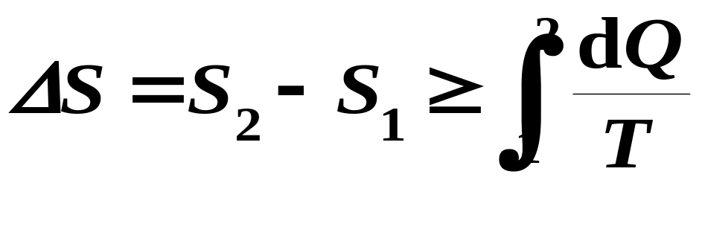
三、熵增加原理
1、过程方向性的判据
不满足下式的过程一定不会发生
（过程）
“＝”:可逆过程（熵的定义）“>”:不可逆过程
只需对不可逆过程证明。

Slide 24
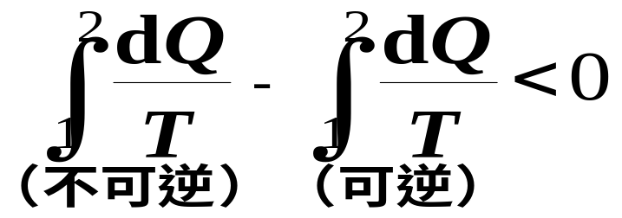
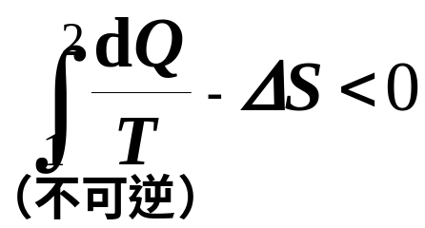
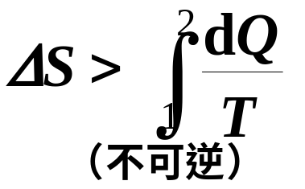
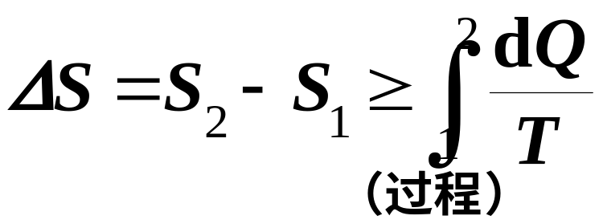
证明：对不可逆过程
克劳修斯不等式：
P
可逆
2
循环
1
不可逆
V
即

Slide 25
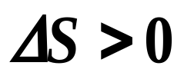
2、过程方向性的判据 → 熵增加原理
（过程）
dQ=0
，则有熵增加原理：
对于孤立体系，
（孤立系，自然过程）

Slide 26

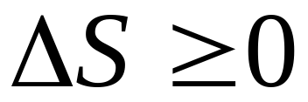

熵增加原理：孤立系统中的熵永不减少.
孤立系统不可逆过程
孤立系统可逆过程
孤立系统中的可逆过程，其熵不变；孤立系统中的不可逆过程，其熵要增加 .
可逆过程
平衡态 A
平衡态 B （熵不变）
不可逆过程
非平衡态
平衡态（熵增加）
自发过程
熵增加原理成立的条件: 孤立系统或绝热过程.

Slide 27
熵增加原理的应用 ：给出自发过程进行方向
的判椐 .
熵增加原理与热力学第二定律
热力学第二定律亦可表述为 ： 一切自发过程
总是向着熵增加的方向进行 .

Slide 28
四、熵的计算
1）熵是态函数，当始末两平衡态确定后， 系
统的熵变也是确定的, 与过程无关. 因此, 可在两平
衡态之间假设任一可逆过程，从而可计算熵变 .
2）当系统分为几个部分时， 各部分的熵变之
和等于系统的熵变 .

Slide 29
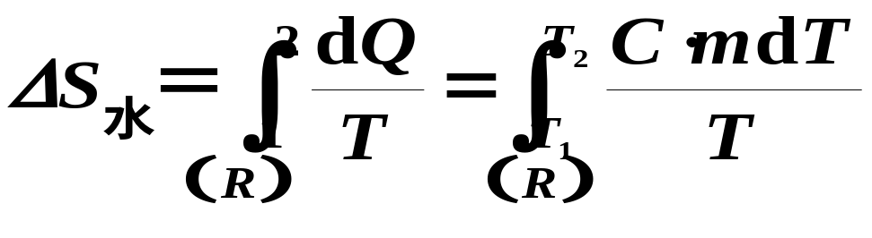
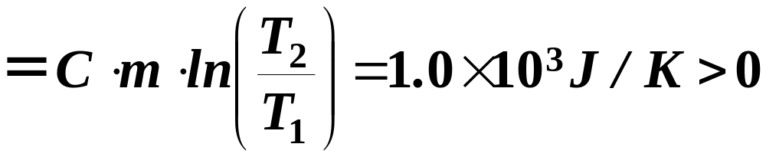
例1. 1kg 的 20º C 水用 100º C 的炉子加热到 100º C，求 ΔS_{水}和 ΔS_{炉子}。水的比热 C＝ 4.2 J/g.K。
解：（1）求 ΔS_{水}
水从 20º C 到100º C，设计一个可逆传热过程
20º C
20ºC+dT
20ºC+2dT
100ºC
dQ
dQ
水
水
炉子20ºC
20ºC+dT
20ºC+2dT
100ºC

Slide 30
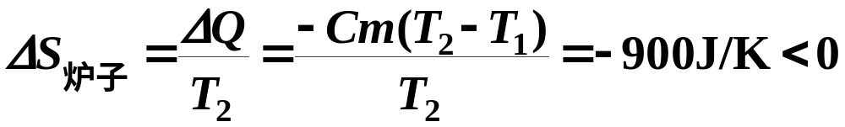
温度升高(分子混乱程度增加)→熵增加
熵的大小是对体系分子混乱程度或无序度的一种量度。
（2）计算ΔS_{炉子}
炉子是热库 温度是常数

Slide 31

（3）（水＋炉子）的熵增
孤立体系内发生的任意过程熵不减少。

Slide 32

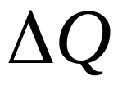
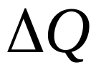
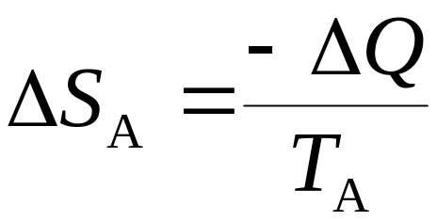
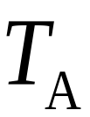

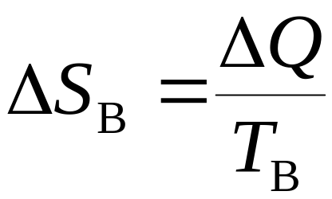
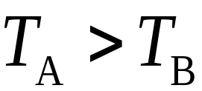
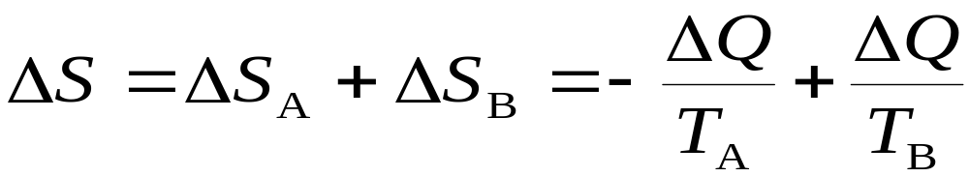
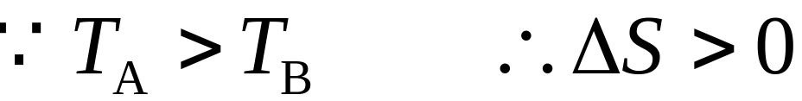
例2 求热传导中的熵变
设在微小时间 内,从 A 传到 B 的热量为 .
绝热壁
同样，此孤立系统中不可逆过程熵亦是增加的 .

Slide 33
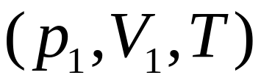
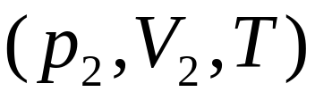

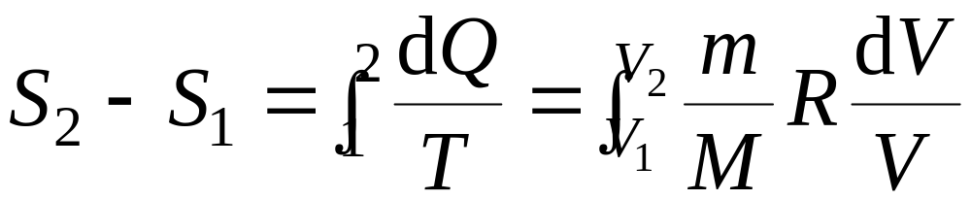
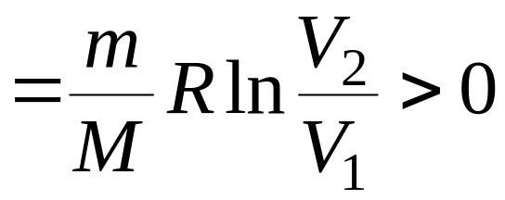




证明 理想气体真空膨胀过程是不可逆的 .
在态1和态2之间假设一可逆等温膨胀过程
1
2
不可逆

Slide 34
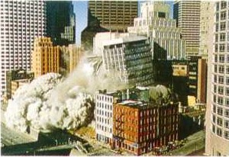
楼塌是一个从有序到无序的过程
楼塌熵增

